Slide 1
Муниципальное общеобразовательное учреждение «Междуреченская средняя общеобразовательная школа» Школьное научное общество учащихся «Эсперанто»
Серебряная вода :
миф или реальность
© ученица 9 класса
Поздеева Виктория Олеговна
Руководитель: Жданова М.Н.
Междуреченск 2013

Slide 2
Цель: изучить свойства «серебряной » воды.
Задачи:
Изучить литературу о свойствах серебряной воды;
Найти информацию о способах получения серебряной воды;
Провести сравнительный органолептический и химический анализ серебряной воды с водопроводной и дистиллированной водой;
Изучить структуру серебряной, водопроводной и дистиллированной воды;
Изучить свойства серебряной воды в сравнении с водопроводной и дистиллированной водой.

Slide 4
Карл Вильгельм фон Негели
Растворенное в воде серебро убивает бактерии.

Slide 5
Как в домашних условиях получить серебряную воду?
1-й способ
2-й способ

Slide 6
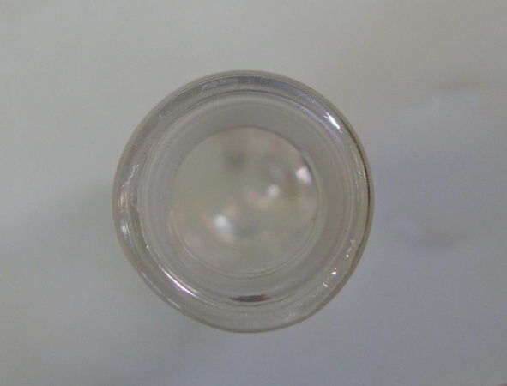
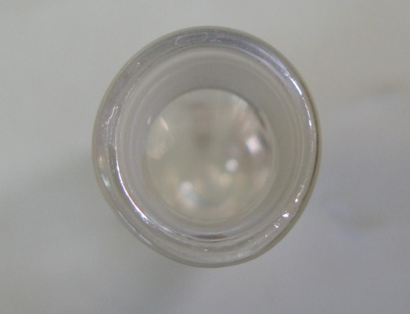
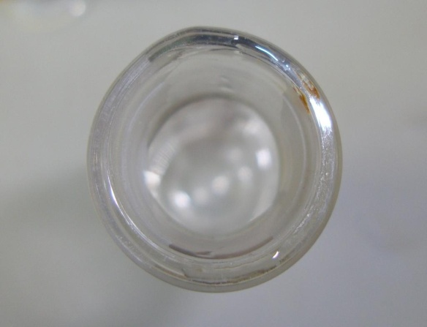
Методика исследования и результаты
1. Определение прозрачности
Водопроводная | Серебряная | Дистиллированная
Автор фото Еремина Р.
Автор фото Поздеева В.
Автор фото Поздеева В.

Slide 7
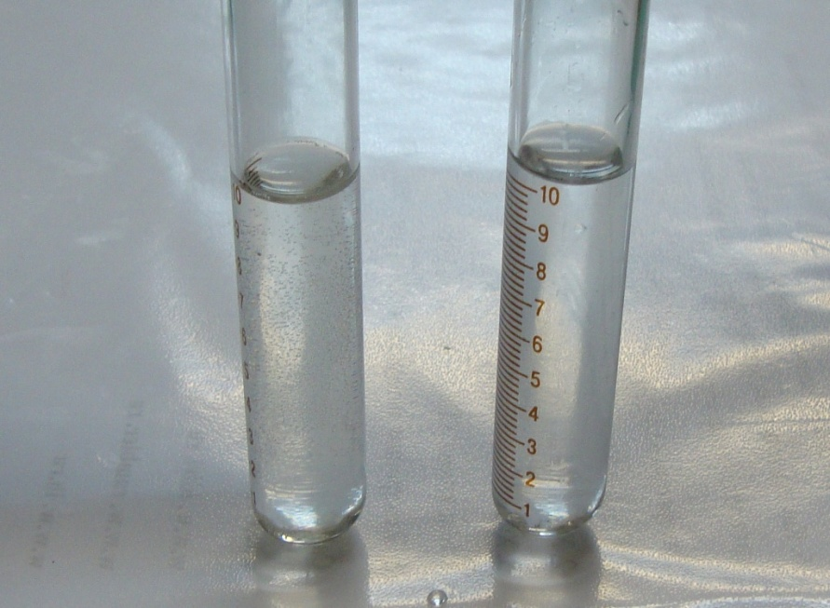
Методика исследования и результаты
2. Определение цвет (окраски)
Водопроводная / дистиллированная |  | Серебряная / дистиллированная
Автор фото Еремина Р.
Автор фото Поздеева В.

Slide 8
Методика исследования и результаты
3. Определение запаха
Исследуемая вода | t°C | Балл | Интенсивность запаха | Качественная характеристика
Водопроводная | 20⁰С | 2 | Слабая | Запах, еле обнаруживаемый, но не привлекающий внимания потребителя
 | 60⁰С | 4 | Отчетливая | Запах, сразу обращающий на себя внимание и делающий воду непригодной для питья.
Серебряная | 20⁰С | 1 | Отсутствует | Отсутствие ощутимого запаха
 | 60⁰С | 2 | Слабая | Запах, еле обнаруживаемый, но не привлекающий внимания потребителя
Дистиллированная | 20⁰С | 1 | Отсутствует | Отсутствие ощутимого запаха
 | 60⁰С | 1 | Отсутствует | Отсутствие ощутимого запаха

Slide 9
Методика исследования и результаты
4. Определение привкуса
Исследуемая вода | t°C | Балл | Интенсивность вкуса и привкуса | Качественная характеристика
Водопроводная | 20⁰С | 2 | Слабая | Вкус и привкус замечаются потребителем, если обратить на это его внимание
Серебряная | 20⁰С | 2 | Слабая | Вкус и привкус замечаются потребителем, если обратить на это его внимание
Дистиллированная | 20⁰С | 0 | Отсутствует | Вкус и привкус не ощущаются

Slide 10
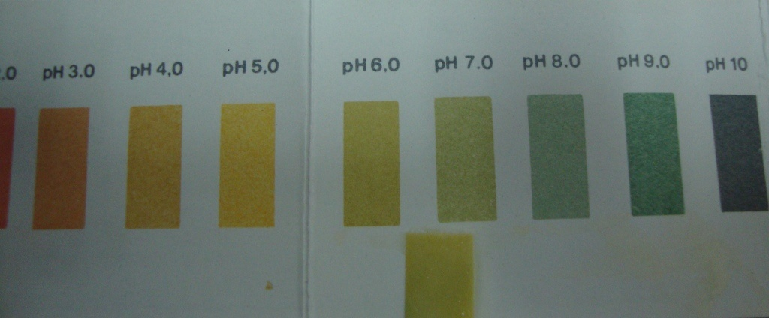
Методика исследования и результаты
5. Определение кислотности воды
Автор фото Поздеева В.

Slide 11
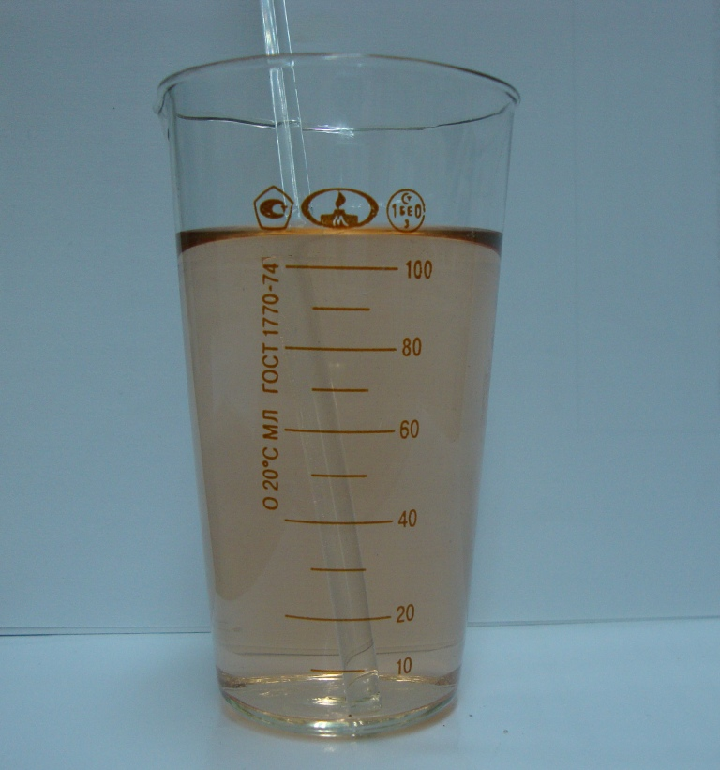
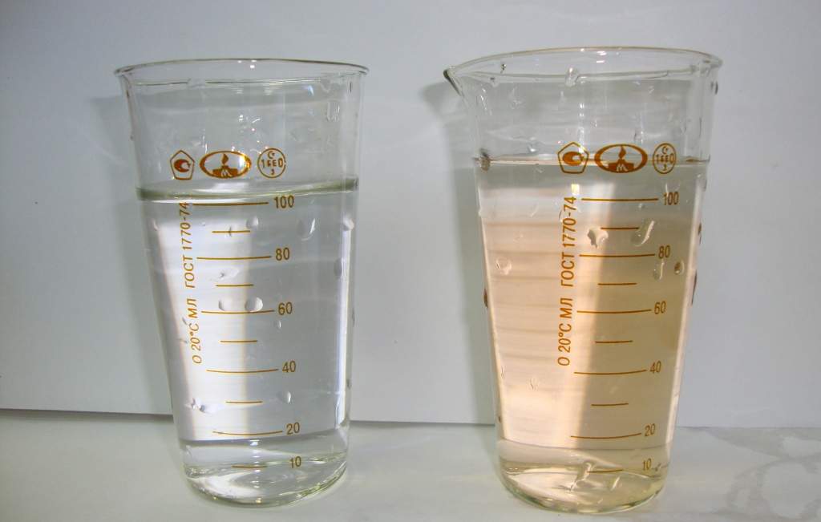
Методика исследования и результаты
6. Определение ионов железа в воде
Водопроводная | Дистиллированная / серебряная
Автор фото Еремина Р.
Автор фото Поздеева В.

Slide 12
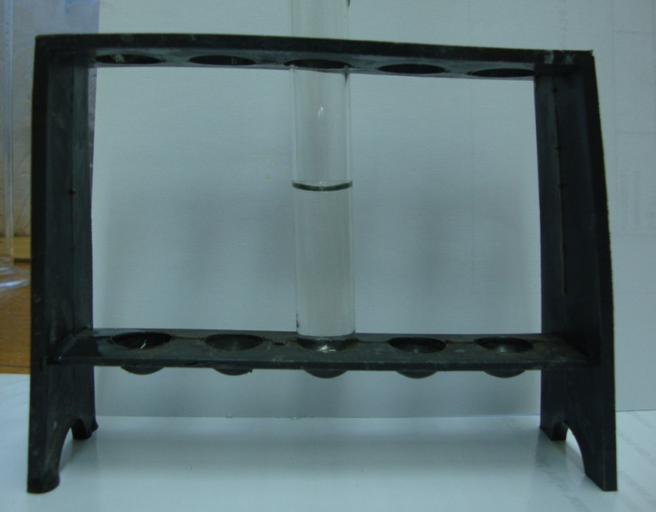
Методика исследования и результаты
7. Определение ионов хлора в воде
Автор фото Поздеева В.

Slide 13
Методика исследования и результаты
8. Определение ионов серебра в воде
 | Водопроводная | Серебряная | Дистиллированная
Ионы серебра | - | - | -

Slide 14
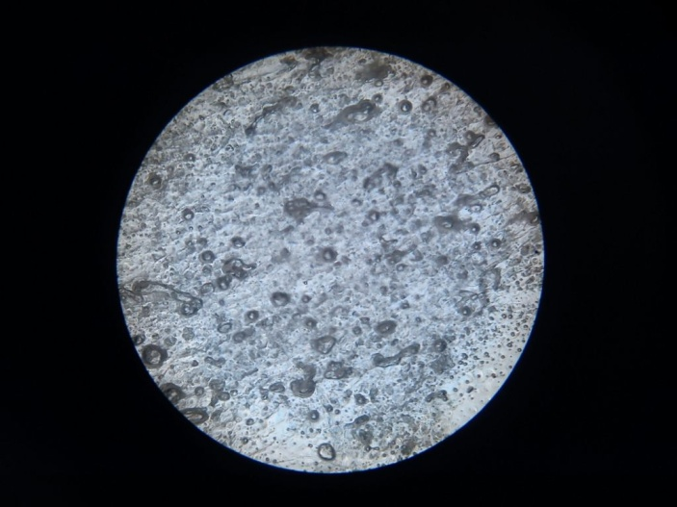
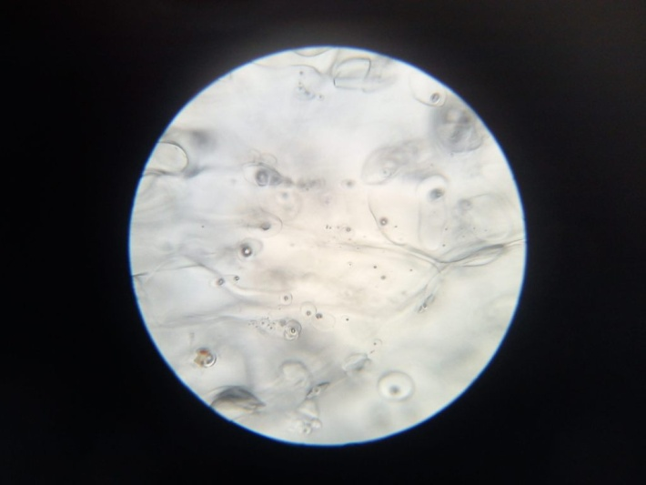
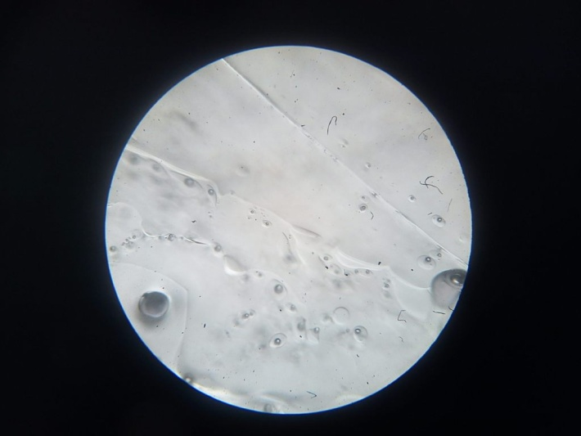
Методика исследования и результаты
9. Изучение структуры воды
Водопроводная | Серебряная | Дистиллированная
Автор фото Тураев В.
Автор фото Тураев В.
Автор фото Тураев В.

Slide 15
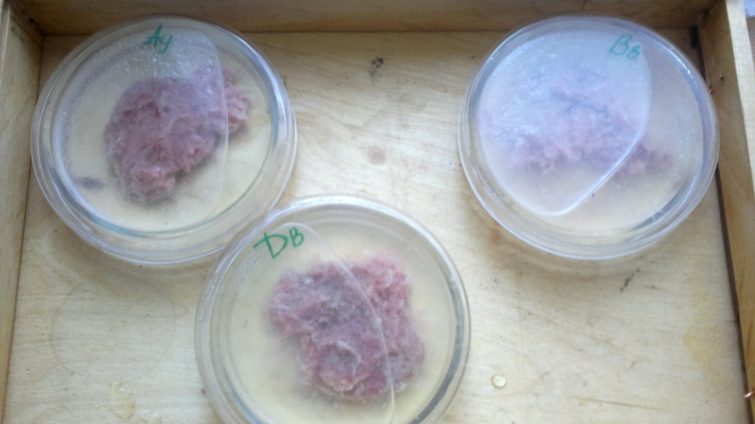
Методика исследования и результаты
10. Изучение бактерицидных свойств воды
1-й день
Автор фото Тураев В.
Автор фото Поздеева В.

Slide 16
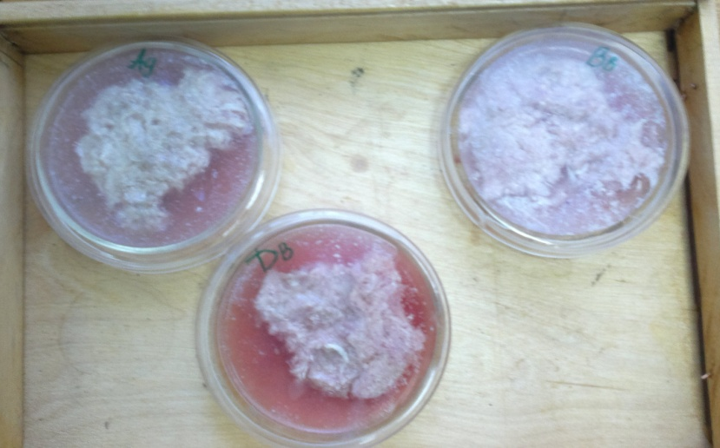
Методика исследования и результаты
10. Изучение бактерицидных свойств воды
3-й день
Автор фото Тураев В.
Автор фото Поздеева В.

Slide 17
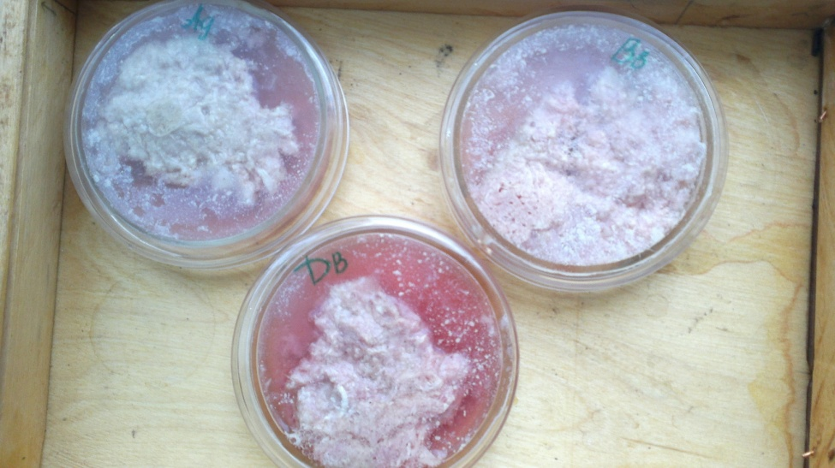
Методика исследования и результаты
10. Изучение бактерицидных свойств воды
4-й день
Автор фото Тураев В.
Автор фото Поздеева В.

Slide 18
Выводы:
1. Ионы серебра в воде не удалось обнаружить , возможно из-за очень низкой их концентрации

Slide 19
Выводы:
2. Полученная вода отличается по органолептическим показателям от водопроводной воды и дистиллированной (цвет, запах, привкус).

Slide 20
Выводы:
3. Химический анализ воды позволяет говорить о том, что в серебряной воде произошло уменьшение количества ионов железа, об этом свидетельствует окраска раствора.

Slide 21
Выводы:
4. Структура серебряной воды похожа на структуру дистиллированной и очень сильно отличается от водопроводной, в которой присутствуют выраженные включения.

Slide 22
Выводы:
5. Последний опыт позволяет утверждать, что серебряная вода действительно обладает бактерицидными свойствами.

Slide 23
Выводы:
Следовательно, серебряную воду, можно использовать, как ранозаживляющее и обеззараживающее средство.

Slide 24
Список использованной литературы:
Дружинин С.В. Исследование воды и водоемов в условиях школы. М.: 2008
Диск. Биология 6-11 класс. Лабораторный практикум.
Кульский Л.А. Серебряная вода. -Киев, 1987.
Химия и общество. Американское химическое общество. М.: «Мир»1995
http://ag-aqua.ru/doma.html
http://silverwater.clan.su/publ/1-1-0-4

